Slide 1


DFIS
Image Service
….

Slide 2




Agenda
背景
产品
价值
改进

Slide 3


背景
为Seller提供图片处理、管理平台
基于DFIS 商业平台化

Slide 4
介绍
图片服务
一个产品
一个平台

Slide 5
特性
端对端的图片处理
安全、可靠的存储
OpenAPI & 丰富的SDK
可视化资源管理端

Slide 6







示例
/t_small_logo/demo/lena.png
/r_0:100,h_200,w_200,a_90,e_sepia/l_logo,w_80,x_15,y_145/demo/lena.png
r_0:100
a_90
e_sepia
添加icon

Slide 7
演示
Demonstration

Slide 8
介绍
PS online
美图秀秀
Instagram

Slide 9
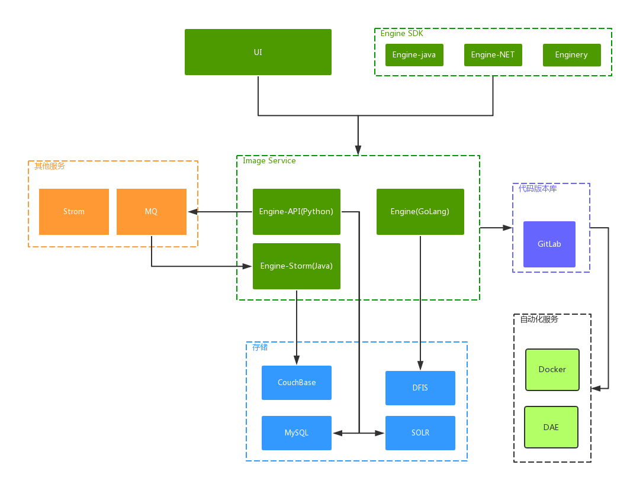
系统架构

Slide 10
价值
产品化
服务化
图片服务

Slide 11
改进
产品文档
丰富的特性
与Seller portal 更好的集成

Slide 12
Q&A

Slide 13
Thanks ！

